Slide 1
ДОКЛАД НАЧАЛЬНИКА ОТДЕЛА ДОСУДЕБНОГО УРЕГУЛИРОВАНИЯ НАЛОГОВЫХ СПОРОВ УФНС РОССИИ ПО МОСКОВСКОЙ ОБЛАСТИ Н.В. МАСЛОВОЙ
УПРАВЛЕНИЕ ФЕДЕРАЛЬНОЙ НАЛОГОВОЙ СЛУЖБЫ ПО МОСКОВСКОЙ ОБЛАСТИ
«О механизмах досудебного урегулирования налоговых споров. Применение обстоятельств, смягчающих ответственность за совершение налогового правонарушения»
МОСКВА
2022

Slide 2
Преимущества досудебного урегулирования налоговых споров
Более простая и менее формализованная процедура обращения
Меньшие сроки рассмотрения жалобы
Отсутствие расходов, связанных с оплатой государственной пошлины и других судебных издержек

Slide 3
Система обратной связи
АНАЛИЗ КОНТРОЛЬНОЙ СРЕДЫ
МОНИТОРИНГ (КОНТРОЛЬ) ПРОБЛЕМ
ОТЧЕТ О ВЫЯВЛЕННЫХ ПРОБЛЕМАХ
ВЫЯВЛЕНИЕ ПРОБЛЕМ В КОНТРОЛЬНОЙ СРЕДЕ
ОЦЕНКА И КЛАССИФИКАЦИЯ ПРОБЛЕМАТИКИ
РАБОТА С ПРОБЛЕМАМИ

Slide 4
Принципы развития досудебного урегулирования налоговых споров
Надлежащее обеспечение прав и интересов участников налоговых правоотношений
Соблюдение норм национального и международного права
Преемственность - концепция основывается на накопленном опыте реализации политики досудебного урегулирования налоговых споров в системе налоговых органов РФ
Клиентоориентированность - упрощение способов взаимодействия налогоплательщиков (иных лиц) с налоговыми органами
Информационная открытость - доступность информации о порядке подачи и рассмотрения жалоб, стадиях их рассмотрения

Slide 5
Задачи досудебного урегулирования налоговых споров
Повышение качества контроля за законностью и обоснованностью решений, вынесенных территориальными налоговыми органами
Создание условий и стимулов для разрешения налоговых споров во внесудебном порядке
Разработка дифференцированных механизмов разрешения налоговых споров
Стимулирование развития примирительных процедур в сфере разрешения налоговых споров
Формирование взаимодействия между налогоплательщиками и налоговыми органами

Slide 6
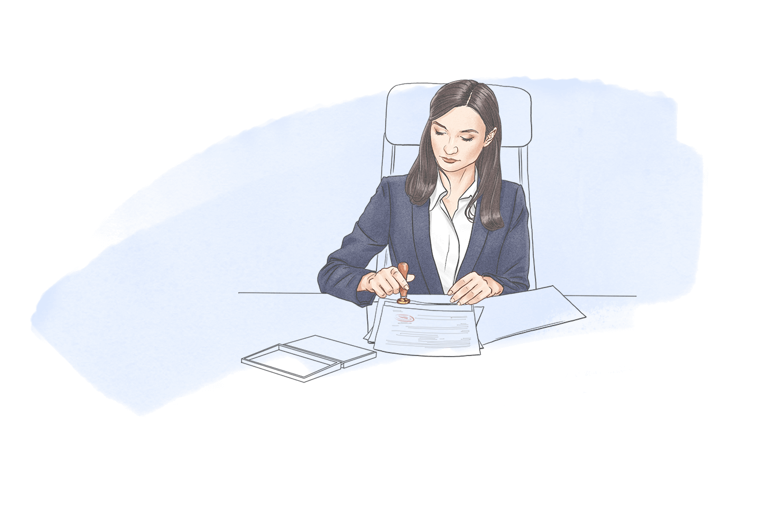
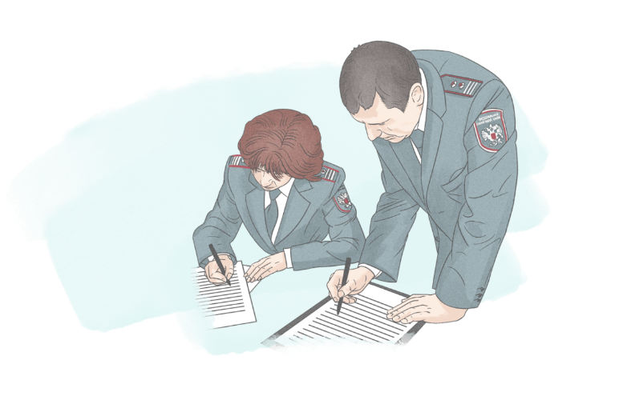
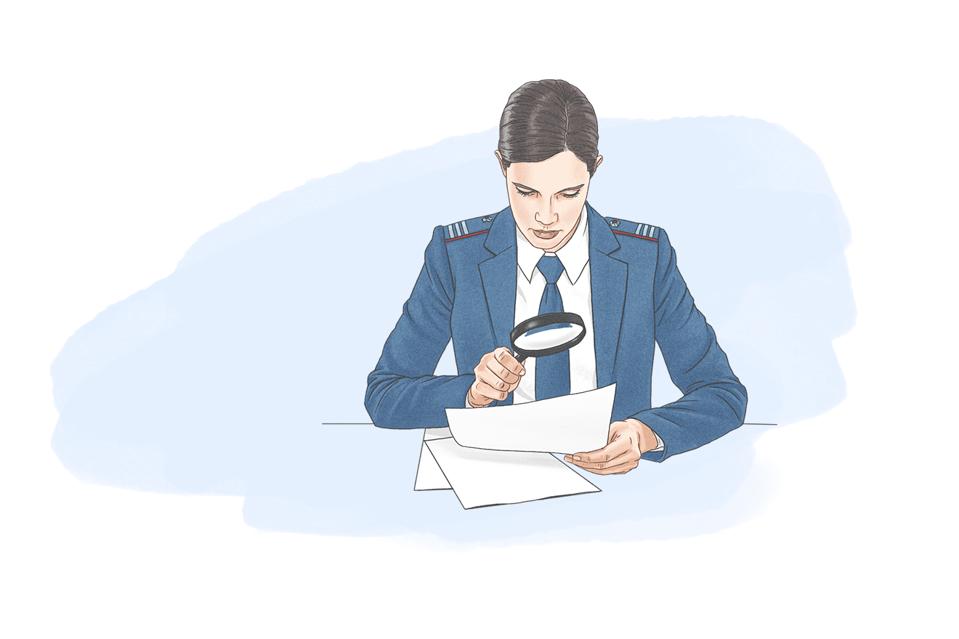
Порядок подачи жалобы
Заявитель
Налоговый орган, чьи акты, действия (бездействие) обжалуются
Вышестоящий налоговый орган

Slide 7
Смягчающие обстоятельства, установленные статьей 112 НК РФ
Иные обстоятельства, которые судом или налоговым органом, рассматривающим дело, могут быть признаны смягчающими ответственность
Совершение правонарушения под влиянием угрозы или принуждения либо в силу материальной, служебной или иной зависимости
Совершение правонарушения вследствие стечения тяжелых личных или семейных обстоятельств
Тяжелое материальное положение физического лица, привлекаемого к ответственности за совершение налогового правонарушения

Slide 8
Конституционный суд Российской Федерации: - постановление от 12.05.1998 № 14-п; - постановление от 15.07.1999 № 11-п; - постановление от 30.07.2001 № 13-п; - определение от 14.12.2000 № 244-о.

Slide 9
Смягчающие обстоятельства
Незначительность просрочки
Перечисление налога через несколько дней после установленного срока, подача с небольшим пропуском срока уведомления, декларации, расчета
Признание вины и устранение ошибок
Признание вины, уплата налога, отсутствие задолженности на момент принятия решения, устранение ущерба, самостоятельное выявление и устранение ошибок
Благотворительная деятельность
Осуществление налогоплательщиком благотворительной деятельности
Социальная направленность
деятельности налогоплательщика
Сельхозпроизводитель, крупнейший налогоплательщик, градообразующее предприятие, некоммерческий характер деятельности и т.д.
Тяжелое финансовое положение
Ликвидация предприятия, реорганизация налогоплательщика, процедуры банкротства, неведение хозяйственной деятельности, сезонный характер работ и т.д.
Тяжелое материальное положение /
тяжелое состояние здоровья
физического лица
Пенсионер, отсутствие дохода/инвалидность, тяжелое заболевание, болезнь во время совершения правонарушения
Совершение правонарушения в силу стечения обстоятельств
Личные, семейные обстоятельства и т.д.
Незначительный характер правонарушения, отсутствие неблагоприятных экономических последствий, отсутствие ущерба бюджету, добросовестность налогоплательщика, наличие постоянной переплаты, отсутствие прямого умысла и т.д.
Несоразмерность деяния тяжести наказания

Slide 10
БЛАГОДАРЮ ЗА ВНИМАНИЕ !

